Slide 1
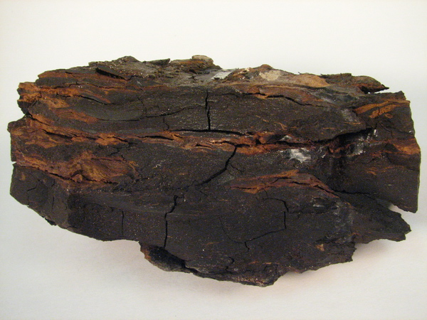
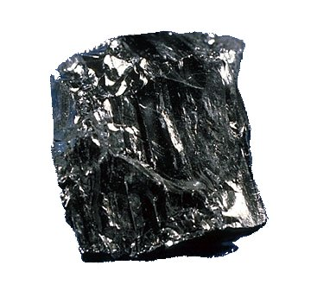
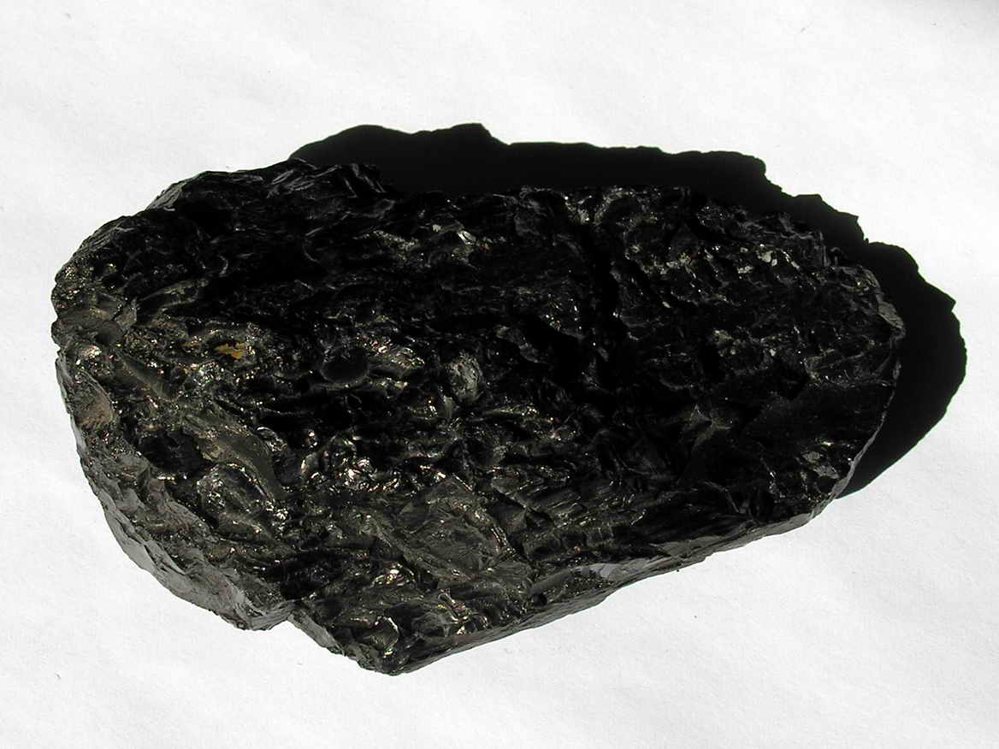
Uhlie
Sofia Blahútová
VIII.B
2012/13

Slide 2
Uhlie
Uhlie je čierna alebo hnedočierna horľavá hornina z radu kaustobiolitov, ktorá vznikla v uhoľných panvách procesmi preuhoľňovania z odumretých rastlinných tiel účinkom tlaku a teploty.
Okrem uhľovodíkov obsahuje do 50 % minerálnych látok a vody.
Získava sa z povrchových lomov alebo hlbinných baní a používa sa predovšetkým ako palivo.
Uhlie je zložené predovšetkým z uhlíka, obsahuje však rozmanité zložky vrátane sírnych zlúčenín.

Slide 3
Zloženie uhlia
Uhlie je tvrdá ale krehká tmavosivá až čierna hornina s obsahom horľavej (bitumenóznej) zložky nad 50 %.
V prípade, že hornina obsahuje menej bitumenóznej zložky nazýva sa uhoľná, bitumenózna alebo čierna bridlica.
Uhlie je tvorené organickou (uhoľnou) hmotou, popolom (minerálnymi látkami) a vodou.
Pri dotyku sa otiera.

Slide 4
Vznik uhlia
Uhlie vzniklo z rastlinných a živočíšnych zvyškov, ktoré boli uložené v anaeróbnom vodnom prostredí, kde nízky obsah kyslíka zabraňoval ich úplnému rozkladu a oxidácii (t. j. hnitiu).
Nedostatok kyslíka bol spôsobený najmä extrémnou akumuláciou odumretých častí rastlín, ktorých hnitie spotrebovávalo väčšinu kyslíka v plytkej, pomaly plynúcej alebo celkom stojatej vode uhoľných panví.
Následný rozklad organickej hmoty preto nebol dokonalý, nedochádzalo k úplnému tleniu a spráchniveniu, ale bez prístupu kyslíka sa rastlinné zvyšky rozkladali iba veľmi pomaly.
Rašelina sa preuhoľňovaním (karbonifikáciou) postupne menila na uhlie.
Najvhodnejšie podmienky na vznik uhlia sú panvách, ktoré sa nachádzajú v nížinách, pri brehoch plytkých morí alebo vo vnútrozemských panvách.

Slide 5
Typy uhlia
lignit – tiež označovaný ako hnedé uhlie je najmenej kvalitný druh uhlia. Používa sa len na parnú výrobu elektrickej energie.
čierne uhlie – je charakteristické vysokou hustotou, jeho farba je obvykle hnedočierna až čierna
antracit – najkvalitnejšie uhlie, používa sa na vykurovanie
lignit
antracit
čierne uhlie

Slide 6
Požiarne uhlie
Vo svete existuje mnoho požiarov uhlia, ktoré nie je možné zahasiť, pretože uhlie horí pod zemským povrchom.
Požiare uhlia môžu spôsobiť prepady pôdy a vznikajúce spaliny sú životunebezpečné.
Okrem toho môžu požiare prestupovať prasklinami na povrch a vytvárať tak povrchové.
V minulosti sa verilo, že austrálska Horiaca hora (Burning Mountain) je činná sopka, až neskôr sa zistilo, že ide o uhoľný požiar, ktorý horí už viac ako 5000 rokov.

Slide 7
Využitie
Uhlie je najčastejšie používané tuhé palivo na výrobu tepla spaľovaním.
Jeho výhrevnosť sa je priemerne 24 MJ na kg.
Svetová spotreba uhlia je 5 200 miliónov ton ročne, z toho je 75 % využívaných na výrobu elektrickej energie.
Pri výrobe elektrickej energie sa spaľuje uhlie rozomleté na prach v špeciálnom horáku, ohrieva vodu na vodnú paru, ktorá roztáča turbíny a generátory.
Pri udržaní súčasnej spotreby vystačia zásoby uhlia na približne 120 rokov.

Slide 8
Náleziská na Slovensku
Na Slovensku sa najväčšie náleziská hnedého uhlia nachádzajú v hornonitrianskej a handlovskej kotline (Prievidza, Cigeľ, Lehota pod Vtáčnikom, Nováky a Handlová), v okolí Veľkého Krtíša (baňa Dolina) a pri Obyciach (ložisko bolo ťažené v minulosti).
Hnedé uhlie s najnižšou výhrevnosťou, lignit, sa ťaží na Záhorí v okolí obce Čáry.
Malé ložiská čierneho uhlia, konkrétne antracitu, sú v Zemplínskych vrchoch, ťažba je však nerentabilná a preto sa čierne uhlie dováža z Česka.

Slide 9
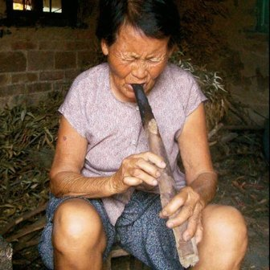
Zaujímavosti
Žena na uhlie
Táto 78 ročná Číňanka sa už 30 rokov živí drevným uhlím. Začala ho jesť po manželovej smrti a údajne jej to pomáha riešiť všetky stresové situácie. Nikdy nebola chorá a teší sa dobrému zdraviu.

Slide 10
Ďakujem za pozornosť

